Slide 1
Algoritmi e Strutture Dati
Capitolo 13
Cammini minimi:
Algoritmo di Bellman e Ford
(ACM in grafi diretti che non contengono cicli negativi, o grafi non diretti che non contengono archi di costo negativo)

Slide 2
Punto della situazione
Algoritmo basato sull’ordinamento topologico: albero dei cammini minimi (ACM) in grafi diretti aciclici. Complessità Θ(n+m) (con liste di adiacenza). Come si ottiene l’ordinamento topologico in Θ(n+m)?
  Basta associare inizialmente ad ogni nodo il proprio grado entrante. Tale valore può essere calcolato in Θ(n+m) scorrendo le liste di adiacenza. Quindi, manteniamo una lista Z dei nodi con grado entrante pari a 0. Tale lista si può costruire in Θ(n), ovviamente. Quindi, selezioniamo un elemento di Z, finché la lista non si svuota, e lo eliminiamo dal grafo; inoltre, per ogni arco uscente del nodo eliminato, cioè in tempo Θ(δ(v)) (il grado uscente di v) diminuiamo di 1 il grado entrante del nodo di arrivo corrispondente, aggiungendo eventualmente tale nodo a Z se il suo grado entrante si è azzerato.
Quanto costerebbe se usassi una matrice di adiacenza per rappresentare il grafo?
Per quali valori asintotici di m convengono liste di adiacenza?
Θ(n²)
m=o(n²)
Copyright © 2004 - The McGraw - Hill Companies, srl

Slide 3
Risoluzione secondo esercizio
Domanda: Quanto costa calcolare tutte le distanze da un nodo sorgente arbitrario in un albero non orientato e con pesi positivi di n nodi?
Risposta: Θ(n). Infatti, è sufficiente radicare l’albero in tale nodo e orientare tutti gli archi dalla radice verso le foglie, ottenendo ovviamente un grafo aciclico e fortemente connesso rispetto ai cammini uscenti dalla radice (cioè, la sorgente). Potremo quindi applicare l’algoritmo basato sull’ordinamento topologico, che costerà Θ(n+m)= Θ(n) (poiché m=n-1). Si noti che più semplicemente, sfruttando il fatto che l’input è un albero, si può modificare la BFS o la DFS ottenendo lo stesso risultato (fatelo!).
Copyright © 2004 - The McGraw - Hill Companies, srl

Slide 4
Algoritmo di Bellman e Ford (1958)
(ACM in grafi diretti che non contengono cicli negativi, o grafi non diretti che non contengono archi di costo negativo)
Copyright © 2004 - The McGraw - Hill Companies, srl

Slide 5


Richiamo: tecnica del rilassamento
Partendo da stime per eccesso delle distanze D_{xy} ≥ d_{xy} si aggiornano le stime, decrementandole progressivamente fino a renderle esatte
L’aggiornamento delle stime è basato sul seguente passo di rilassamento (π_{vy} denota un qualche cammino in G tra un generico nodo v e il nodo destinazione y; tale nodo v sarà selezionato secondo un qualche criterio indotto dall’algoritmo soggiacente):
Copyright © 2004 - The McGraw - Hill Companies, srl

Slide 6
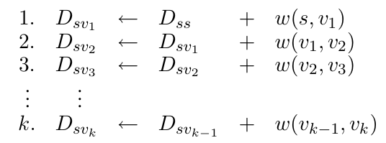
Ordine di rilassamento
Supponiamo di aver inizializzato a +∞ tutte le stime di distanza dei nodi di G=(V,A,w) da s, escluso D_{ss}= d_{ss}=0, e di dover trovare la distanza tra il nodo sorgente s ed un qualche nodo v di G. Sia π_{sv}=<s,v₁,v₂,… ,v_{k} = v> un cammino minimo in G tra s e v. Osserviamo che d_{sv} potrebbe ipoteticamente essere trovato eseguendo la seguente sequenza ottimale di k rilassamenti:
Problema: Come faccio ad individuare la giusta sequenza di rilassamenti (ovviamente a priori non conosco la sequenza di archi di π_{sv})?
Copyright © 2004 - The McGraw - Hill Companies, srl

Slide 7
Approccio di Bellman e Ford
Inizializza tutte le stime di distanza da s a +∞, escluso D_{ss}=0, ed esegue n-1 passate
In ciascuna passata, per ogni arco del grafo, esegui il relativo passo di rilassamento rispetto alla distanza dalla sorgente s (si noti ad esempio che alla fine della prima passata, con questo approccio esaustivo sono sicuro che avrò eseguito anche il rilassamento D_{sv1} ←D_{ss} + w(s,v₁), e quindi alla fine della seconda passata sono sicuro che avrò eseguito anche il rilassamento D_{sv2} ←D_{sv1} + w(v₁,v₂), e così via. Si noti anche che se durante la prima passata l’arco (v₁,v₂) viene esaminato dopo l’arco (s,v₁), allora il rilassamento di D_{sv2} avviene già durante la prima passata!).
Dopo la j-esima passata, i primi j rilassamenti corretti sono stati sicuramente eseguiti (ovvero è stata trovata d_{svj} nonché la distanza tra s e tutti i nodi in G per i quali il cammino minimo da s è costituito da al più j archi)
Alla fine della (n-1)-esima passata, nell’ipotesi che il grafo non contenga cicli negativi, e che quindi esiste sempre un cammino minimo semplice (che cioè contiene al più n-1 archi) da s verso tutti i nodi del grafo da esso raggiungibili, avrò trovato tutti tali cammini minimi da s; viceversa, se il grafo contenesse cicli negativi, la procedura andrebbe invalidata: tale condizione viene verificata mediante un’ulteriore passata
Copyright © 2004 - The McGraw - Hill Companies, srl

Slide 8
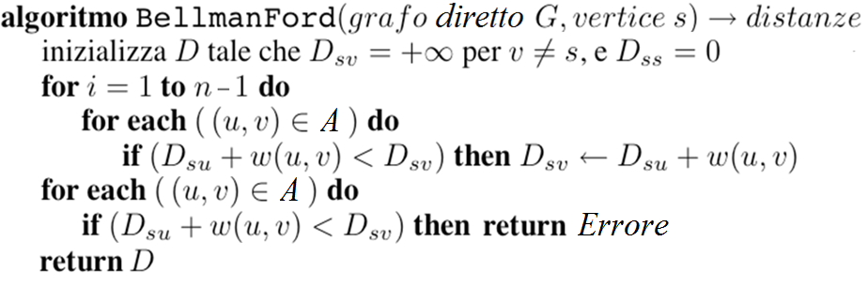
Pseudocodice (su grafi diretti)
Tempo di esecuzione: Θ(n (n+m))=Θ(n²+nm) (con liste di adiacenza)
Si osservi che se G è non orientato e connesso, o se G è orientato e fortemente connesso rispetto ad s (cioè, tutti i vertici del grafo sono raggiungibili da s), allora m≥n-1, cioè m=Ω(n), e quindi nm=Ω(n²), ovvero Θ(n²+nm)= Θ(nm)
Quanto costerebbe se usassi una matrice di adiacenza per rappresentare il grafo?
Per quali valori asintotici di m rispetto ad n convengono liste di adiacenza?
Θ(n³)
m=o(n²)
Copyright © 2004 - The McGraw - Hill Companies, srl

Slide 9
Correttezza di Bellman e Ford (1/3)
Teorema (su grafi orientati): Se eseguiamo l’algoritmo di Bellman e Ford da un vertice sorgente s su un grafo pesato orientato G = (V, A,w), con funzione peso w che mappa archi in pesi a valori reali, allora:
  se non esistono cicli negativi raggiungibili da s, l’algoritmo restituisce d_{sv} per tutti i vertici v in V raggiungibili da s;
  se esistono cicli negativi raggiungibili da s, l’algoritmo ritorna Errore.
Dimostrazione: Supponiamo che G non contenga cicli negativi raggiungibili da s. Allora abbiamo già osservato che esiste sempre un cammino minimo semplice in G da s a v. Dimostriamo quindi il punto 1) per induzione sul numero di archi k≥1 di tale cammino minimo semplice.
k=1 ⇒ in tal caso, tale cammino minimo semplice è costituito da un unico arco, il quale viene sicuramente trovato alla fine della prima iterazione, e la sua lunghezza non potrà mai essere ulteriormente abbassata.
Copyright © 2004 - The McGraw - Hill Companies, srl

Slide 10
Correttezza di Bellman e Ford (2/3)
k>1 ⇒ supposto vero per cammini minimi semplici da s costituiti da al più k-1 archi, sia v un vertice per il quale il cammino minimo da s è costituito da k archi, sia esso π_{sv}. Ma allora, per il principio di subottimalità dei cammini minimi, π_{sv} deve essere costituito da un cammino minimo (semplice) da s a u di k-1 archi, più un arco (u,v). Poiché per ipotesi induttiva d_{su} è stata correttamente determinata entro la fine della (k-1)-esima iterazione, ne consegue che d_{sv} verrà correttamente determinata entro la fine della k-esima iterazione.
Copyright © 2004 - The McGraw - Hill Companies, srl

Slide 11
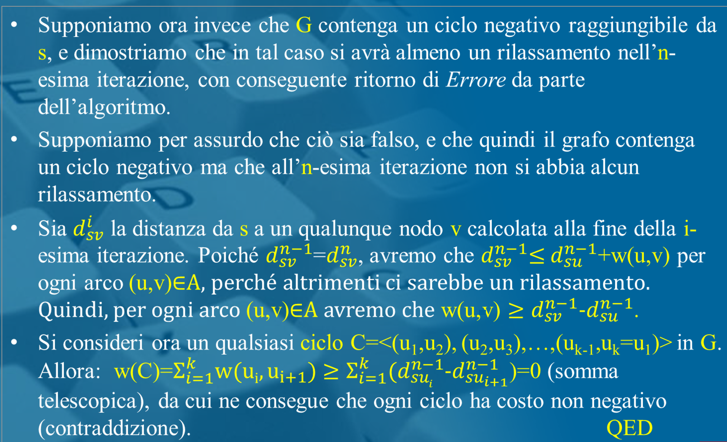
Correttezza di Bellman e Ford (3/3)
Copyright © 2004 - The McGraw - Hill Companies, srl

Slide 12
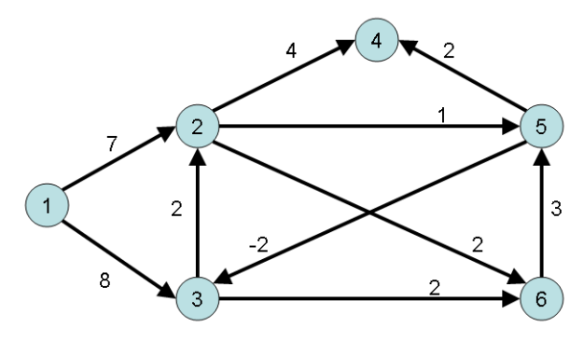
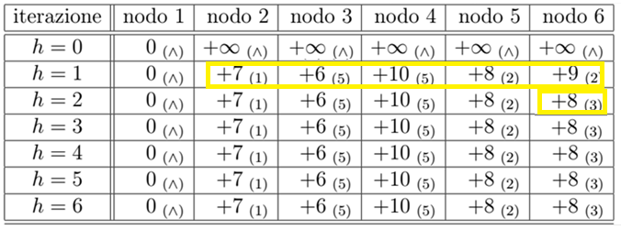
Esempio #1 di esecuzione (1/2)
Eseguire l’algoritmo di Bellman e Ford sul seguente grafo diretto, supponendo di partire dal nodo sorgente 1, e ipotizzando di controllare gli archi del grafo in ordine lessicografico.
L’esecuzione produrrà la seguente tabella delle distanze dal nodo 1 (il pedice tra parentesi denota il nodo che ha prodotto il rilassamento, (˄ denota nil), ovvero, nell’ultima iterazione, il nodo padre nell’ACM):
Copyright © 2004 - The McGraw - Hill Companies, srl

Slide 13
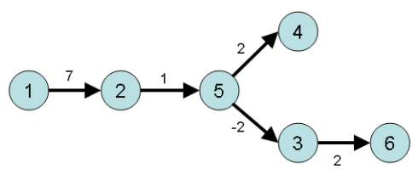
Esempio #1 di esecuzione (2/2)
Si noti quindi che alla n-esima passata, tutte le distanze dal nodo 1 non cambiano, e quindi il grafo non contiene cicli negativi!
Possiamo quindi restituire in output le corrette distanze, che produrranno il seguente ACM
Copyright © 2004 - The McGraw - Hill Companies, srl

Slide 14
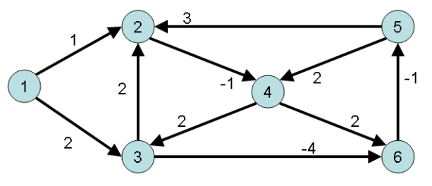
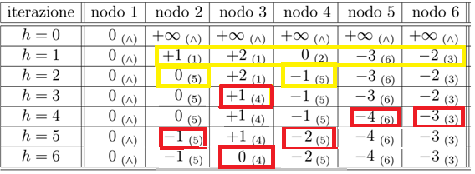
Esempio #2 di esecuzione (1/2)
Eseguire l’algoritmo di Bellman e Ford sul seguente grafo diretto, supponendo di partire dal nodo sorgente 1, e ipotizzando di controllare gli archi del grafo in ordine lessicografico.
L’esecuzione produrrà la seguente tabella delle distanze dal nodo 1: i rilassamenti contornati in rosso sono indotti dal ciclo di costo negativo <3,6,5,4,3> di costo pari a -4+2+2-1= -1
Copyright © 2004 - The McGraw - Hill Companies, srl

Slide 15
Esempio #2 di esecuzione (2/2)
Si noti che in questo caso la n-esima passata abbasserà la distanza dal nodo 1 al nodo 3, e questo accade perché il grafo in input contiene un ciclo negativo.
Quindi, alla sesta iterazione, il rilassamento avviene sul cammino <1,3,6,5,4,3> contenente tale ciclo (due volte)
Copyright © 2004 - The McGraw - Hill Companies, srl

Slide 16
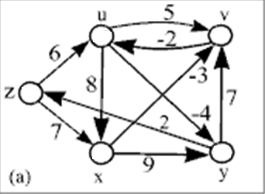
Esercizio
Eseguire l’algoritmo di Bellman e Ford sul seguente grafo diretto, supponendo di partire dal nodo sorgente z, e ipotizzando di controllare gli archi del grafo in ordine lessicografico.
Copyright © 2004 - The McGraw - Hill Companies, srl

Slide 17
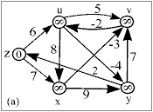
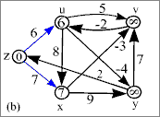
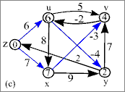
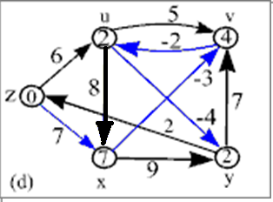
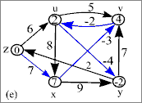
Inizializziamo le distanze dal nodo z
Iterazione di controllo: non ci sono diminuzioni di distanze, e quindi non ci sono cicli negativi
Copyright © 2004 - The McGraw - Hill Companies, srl

